Slide 1

















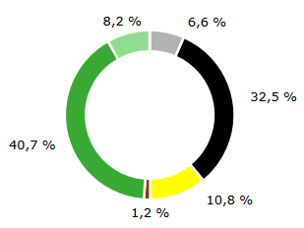

















Der Wertschöpfungsprozess bei der Herstellung von Betonfertigteilen (Business Modell & Impacts)
02/2026
Scope 1
Scope 3 (1/2)
Scope 2
Scope 3 (2/2)
Geschäftsleitung
Photovoltaikanlage
Stahl-matten
Styropor
Eigene Mitarbeiter
Gabelstapler
Mitarbeiter in der Wertschöpfungskette
Wasser
Beton-Zusatzstoffe
Zement
Transport durch Spedition
Endnutzer und Verbraucher
Sand/Kies
Herstellung von Betonfertigteilen
Transport
Produkt - Umsatz
Recycling
Anreise Beschäftigte zum Arbeitsplatz
Strom
Verwaltungs-gebäude
Endverarbeitung der verkauften Produkte
Hackschnitzel-Heizung
Energie
Dienstreisen mit eigenem Fuhrpark
Entsorgung
Altöl
Dienstreisen mit externen Transportmitteln
Biodiversität (versiegelte Flächen)
Gas
Hackschnitzel
Abwassser
Scope 3
Scope 2
Scope 1
Scope 3
Indirekte Emissionen
Direkte Emissionen des Unternehmens (originärer Einflussbereich)
Indirekte Emissionen
VSME BASICS 2026 Praxishilfe 3/13

